Slide 1

THEIA Baustellen App Eine Lösungsarchitektur für eine mobile Applikation
Masterarbeit
Amos Zürcher
15. März 2025
Notes:
Herzlich Willkommen in Biel Arno und .
Ich freue mich Ihnen die Ergebnisse meiner Masterarbeit zum Thema, eine Lösungsarchitektur für eine mobile Applikation vorzustellen.
Die Erarbeitung der Lösungsarchitektur wurde gestützt durch die Recherche und Analyse zur Problemstellung passender Entwurfsmuster, sowie
Es hat mir sehr großen Spaß gemacht an dem Thema zu arbeiten und zu forschen.
Ich hoffe den hatten Sie auch beim Lesen der Arbeit.

Slide 2
Agenda
Einleitung
Literaturreview
Methodik
Ergebnisse
Zusammenfassung
Quellenangaben
Notes:
Zusammenfassend möchte ich nun noch einmal meine Arbeit präsentieren. Einsteigen werde ich mit einer kurzen Übersicht über die Ausgangslage, den Kunden und die Problemstellung. Danach folgt eine kurze Einführung in die Recherche. Anschließend werde ich kurz die Methodik erläutern und danach die Ergebnisse präsentieren.

Slide 3




Einleitung: Ausgangslage
Baustellen App
Logistik
Projektdaten aus THEIA
Notes:
Das Thema für diese Masterarbeit kam über eine Anfrage der Helion AG an die Isolutions AG zustande. Isolutions soll ein Angebot für eine mobile Applikation für die Helion AG erstellen.
Die Helion AG ist ein Unternehmen, welches sich auf die Installation von Energietechnik wie PV-Anlagen, Wärme Pumpen und Energiespeicher spezialisiert hat. Für die Projektverwaltung nutzt Helion eine Software namens THEIA, welche aus einem Backend und einem Desktopclient besteht. Auf der Baustelle werden Daten, wie Pläne oder Informationen aus THEIA, SharePoint und anderen Umsystemen benötigt. Der Zugriff auf die Informatik Systeme ist für die Monteure und Monteurinnen schwierig. Heute sind Smartphones so weit verbreitet, dass man davon ausgehen kann, dass jeder Mitarbeiter der Helion AG. Ein Smartphone besitzt. Mit einer mobilen App will Helion Informationen und Funktionen auf die Smartphones der Mitarbeiter bringen.

Slide 4
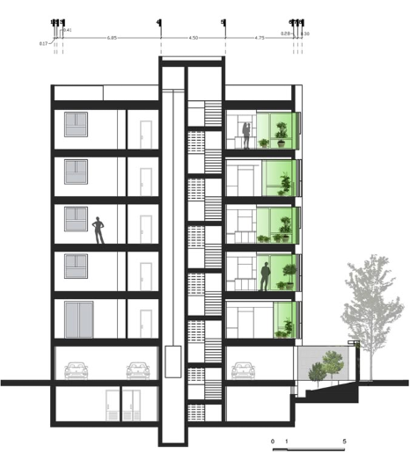

Einleitung: Problemstellung
Nicht Funktionale Anforderungen
Leistung
Benutzerfreundlichkeit
Sicherheit
Verteilbarkeit
Wartbarkeit
Offlinefähigkeit
Gerätekompatibilität
Notes:
Obwohl die Mitarbeiter der Helion AG über Smartphones verfügen und die Lösung einsetzen könnten, stellt die Konnektivität der Smartphones ein nicht unerhebliches Problem für die Lösung dar. Einige Arbeiten müssen in Bereichen eines Gebäudes erledigt werden, wo oft kein Empfang verfügbar ist. Energiespeicher, Wechselrichter und Wärmepumpentechnik werden oft im Keller montiert. Damit auch in diesen Bereichen der Zugriff auf Daten und Funktionen möglich ist, soll die Lösung offlinefähig sein. Helion stellt sich darunter vor, dass Mitarbeiter auch in diesen Bereichen auf Projektdaten, Pläne, Inbetriebnahmen Protokolle, usw. zugreifen können.

Slide 5
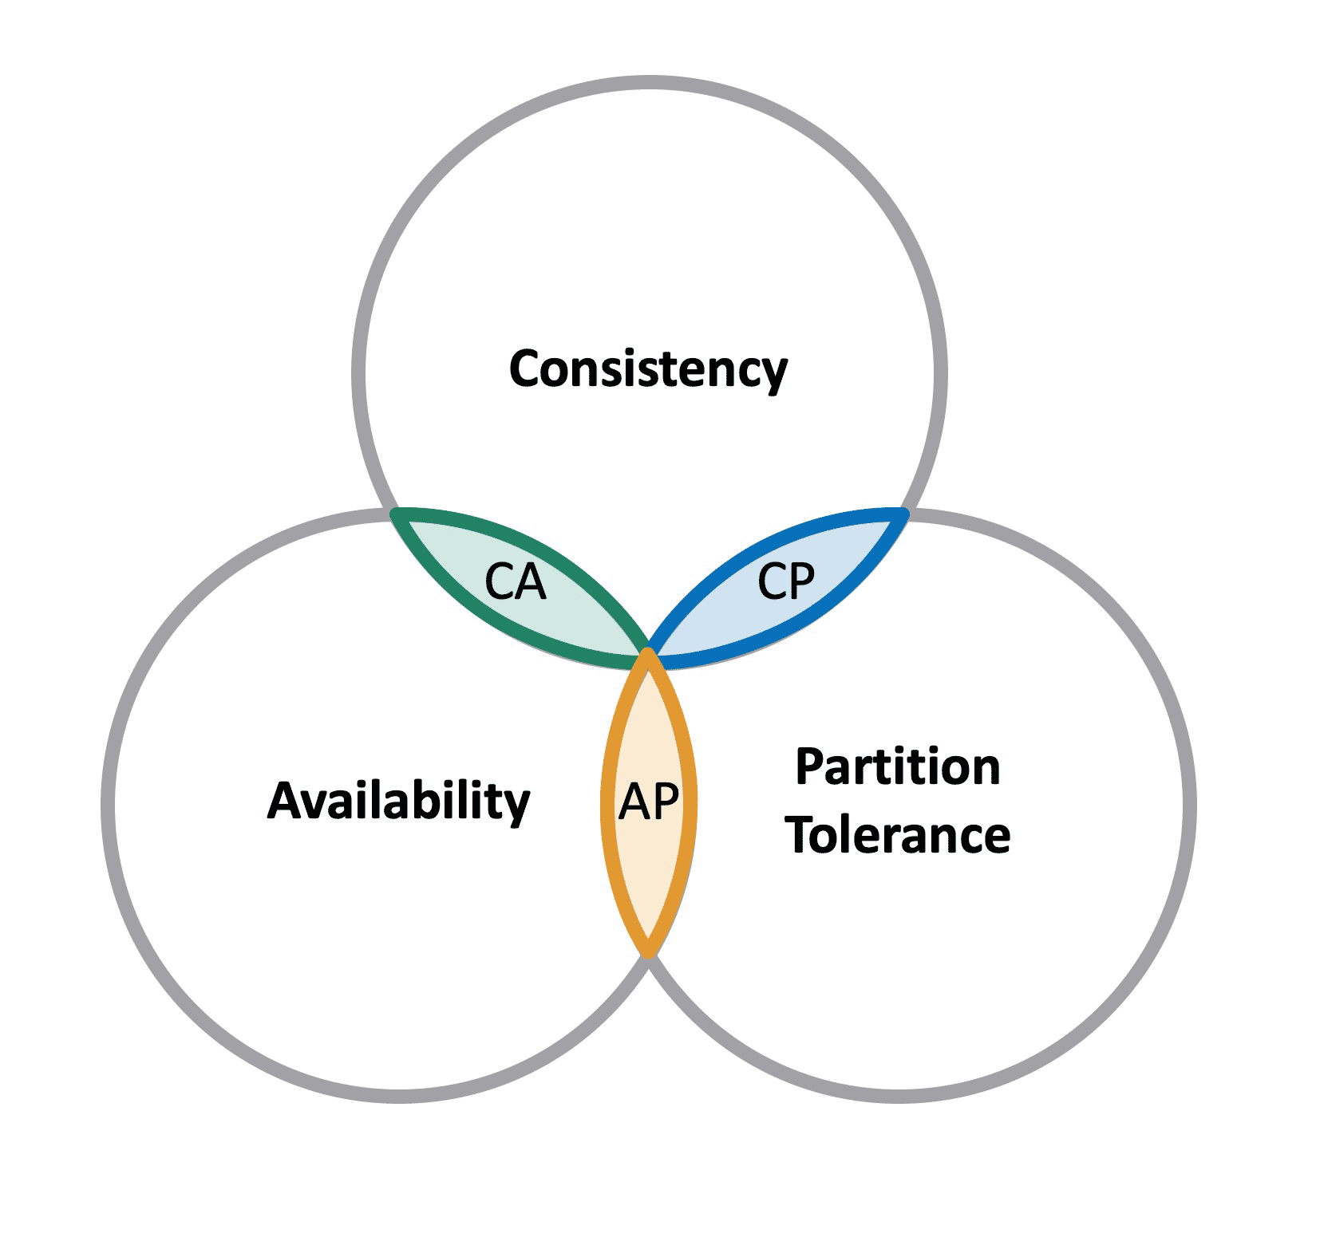
Literaturreview
CAP Theorem
Datensynchronisation Entwurfsmuster
Datenübertragung
Synchrone Datenübertragung
Asynchrone Datenübertragung
Datenspeicherung
Partial Storage
Complete Storage
Datenübertragung
Full Transfer
Timestamp Transfer
Mathematical Transfer
Notes:
Im literaturreview habe ich mich mit Entwurfsmustern für die Synchronisierung von Daten im Kontext einer mobilen Applikation mit Backend auseinandergesetzt. Zuerst habe ich in der Recherche kurz in die Thematik des CAP-Theorem eingeführt. Da dieses Theorem für die Erarbeitung der Lösungsarchitektur relevant ist. Danach habe ich

Slide 6

Methodik
Entscheidungstheorie
Nutzwertanalyse
Analytic Hierarchy Process
Lösungsarchitektur
Proof Of Concept

Slide 7
Ergebnisse: Nutzwertanalyse
Analyse von Datentransfer Entwurfsmuster
Kriterium | Gewicht | «Full Transfer» |  | «Timestamp Transfer» |  | «Mathematical Transfer»
 |  | Punkte | Gewichtet | Punkte | Gewichtet | Punkte | Gewichtet
Komplexität | 20% | 3 | 0.6 | 2 | 0.4 | 1 | 0.2
Speicherbedarf | 5% | 3 | 0.15 | 2 | 0.1 | 1 | 0.05
Rechenleistung | 5% | 3 | 0.15 | 3 | 0.15 | 1 | 0.05
Bandbreite | 20% | 1 | 0.2 | 2 | 0.4 | 3 | 0.6
Konfliktmanagement | 50% | 1 | 0.5 | 3 | 1.5 | 2 | 1
Summe | 100 % | 11 | 1.6 | 12 | 2.55 | 8 | 1.9

Slide 8
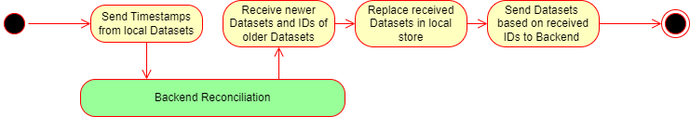
Ergebnisse: Proof of Concept
Online Projekte offline synchronisieren
Authentifizierung mit Azure Entra ID
Autorisierung über Applikationsrolle
Algorithmus zur Synchronisation von lokalen und entfernten Daten

Slide 9
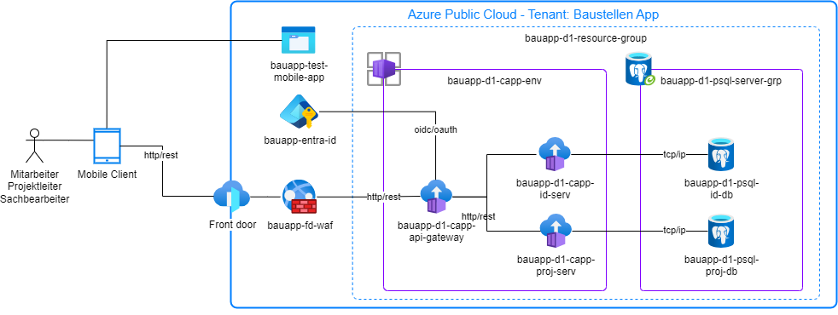
Ergebnisse: Proof of Concept

Slide 10
Ergebnisse: Lösungsarchitektur
Offline-Verfügbarkeit
Datensynchronisation
Wartbarkeit und Erweiterbarkeit
Sicherheit
Performance
Web Frontend
Mobile App
Auslieferungsstrategie

Slide 11
Zusammenfassung
Lösungsarchitektur für die Baustellen App
Erweiterbar
Offline Fähigkeit
Nicht funktionale Anforderungen adressiert
CAP-Theorem Einfluss minimiert
Analyse Entwurfsmuster für den Datentransfer
Architekturentscheidung für den Einsatz von «Timestamp Transfer» mit Nutzwertanalyse begründet
Risiken von Datenverlust mittels Rollen- und Zugriffskonzept minimiert.
Proof of Concept
Zeigt dass der gewählte Synchronisationsalgorithmus funktioniert.
Rollen und Zugriff umgesetzt
Authentifizierung umgesetzt
Demonstriert die offline Fähigkeit.

Slide 12
Quellenangaben
M. Theel, „Die Verteidigung der Bachelorarbeit: Präsentation mit Beispiel“, Scribbr, 20. Oktober 2020. https://www.scribbr.de/abgabe-abschlussarbeit/bachelorarbeit-praesentation/
Z. McCormick, «Data Synchronization Patterns in Mobile Application Design».
D. G. Starke, «arc42 Template Overview», arc42. Zugegriffen: 12. Juli 2024. [Online]. Verfügbar unter: https://arc42.org/overview
“Nutzwertanalyse.” In Wikipedia, December 8, 2024. https://de.wikipedia.org/w/index.php?title=Nutzwertanalyse&oldid=251085179.

Slide 13

Vielen Dank für Ihre Aufmerksamkeit!
Notes:
Das waren die Ergebnisse meine Bachelorarbeit, natürlich in kurzer Form. Ich danke für Ihre Aufmerksamkeit und freue mich über Fragen und Anregungen.

